Slide 1
Влияние противоэпилептических средств на развитие когнитивных функций детей и подростков
с идиопатической генерализованной эпилепсией
Горобец Елена Анатольевна, руководитель НИЛ «Клиническая лингвистика»
Казанского федерального университета, канд. филол. наук, доцент
Гамирова Римма Габдульбаровна,
доцент кафедры фундаментальных основ
клинической медицины Казанского федерального университета, канд. наук, доцент
Ахутина Татьяна Васильевна,
главный научный сотрудник лаборатории нейропсихологии
Московского государственного университета им. М.В.Ломоносова,
доктор психол. наук, профессор
Есин Радий Германович
главный невролог Республики Татарстан, профессор Казанского федерального университета,
доктор мед. наук, профессор
26.02.2019 г.

Slide 2
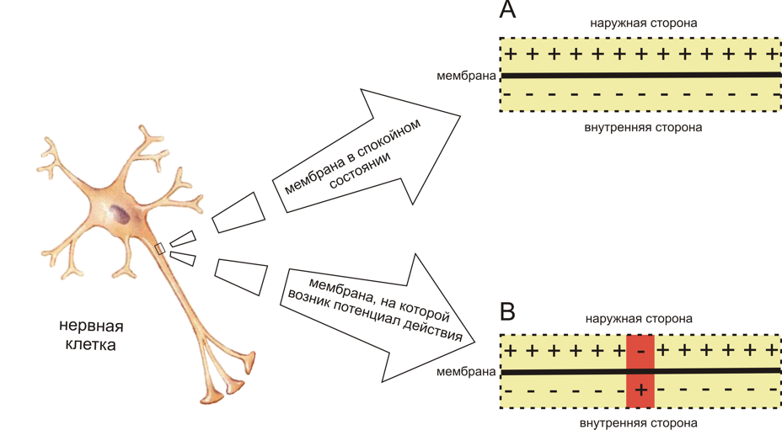
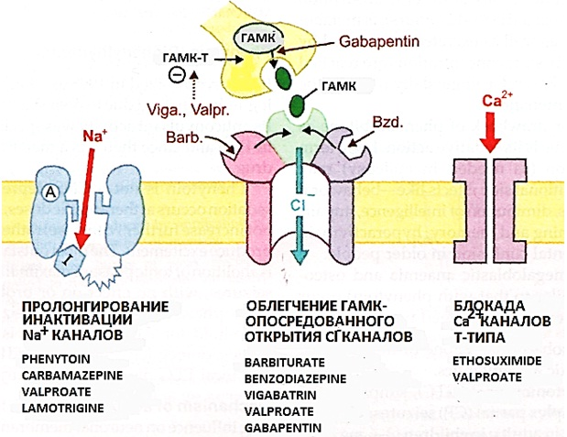
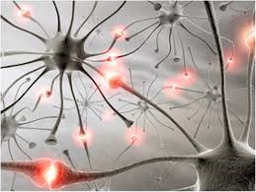
АКТУАЛЬНОСТЬ
Эпилепсия – хроническое заболевание головного мозга, лечение которого требует назначения многолетнего, а в ряде случае и пожизненного приема противоэпилептических средств (ПЭС).
Механизм действия практически всех ПЭС заключается в мембраностабилизирующем эффекте на нейроны головного мозга и влиянии на медиаторы центральной нервной системы.

Slide 3
АКТУАЛЬНОСТЬ
Длительная терапия ПЭС сказывается на когнитивных функциях пациентов в виде: негативного эффекта (чаще), позитивного эффекта (особенно при формах эпилепсии, которые существенно снижают когнитивные функции).
Дети с эпилепсией, получающие лечение противоэпилептическими средствами (ПЭС), входят в группу риска по задержке развития когнитивных функций (КФ). Однако конкретных данных по влиянию ПЭС на КФ (в особенности на речь) у детей и подростков на данный момент недостаточно.
Сложность изучения влияния противоэпилептических средств на когнитивные функции детей заключается в том, что:
1) сами эти функции находятся в процессе естественного развития, в связи с чем сложно отделить эффект препарата от воздействия самой эпилепсии и возрастных особенностей формирования когнитивных функций;
2) данные по группе пациентов могут не совпадать с индивидуальными данными;
3) в существующих исследованиях недостаточно четко прослеживается связь между дозами принимаемых препаратов и когнитивным снижением;
4) существующие на настоящий момент методики оценки развития высших психических функций занимают много времени, требуют дополнительных навыков и наличия дополнительных специалистов, владеющих методиками оценки;
5) в случае возникновения эпилепсии у ребенка терапия должна быть назначена незамедлительно, вследствие чего врачу-неврологу или врачу-эпилептологу необходимо самому экстренно проводить первичную диагностику до начала приема пациентом противоэпилептических средств.

Slide 4
КРИТЕРИИ ВКЛЮЧЕНИЯ И ИСКЛЮЧЕНИЯ
Критерии включения в группу исследования:
Дети от 4 до 18 лет с вновь установленным диагнозом «Идиопатическая эпилепсия» согласно Международной классификации эпилепсии и эпилептических синдромов (2017), находящиеся на фармакотерапии одним противоэпилептическим средством независимо от дозы, не имеющие выраженного когнитивного дефицита до начала терапии ПЭС.
Критерии включения обусловлены тем, что при идиопатических формах минимально влияние самой эпилепсии на когнитивные функции.
Критерии исключения:
Дети до 4 лет с другими, не идиопатическими формами эпилепсии
Дети, получающие политерапию
Дети с органической патологией головного мозга и/или имеющие выраженный когнитивный дефект до начала лечения ПЭС
Группа контроля – неврологически здоровые дети соответствующего возраста с нормативным когнитивным развитием

Slide 5
СХЕМА ИССЛЕДОВАНИЯ
1) Разработка нового чувствительного к изменениям нейропсихологически и лингвистически валидного инструментария экспресс-оценки когнитивных функций и речевого статуса детей и подростков в возрастном диапазоне от 4 до 18 лет, ранжированного по возрастным группам.
2) Формирование контрольной группы (неврологически здоровые дети от 4 до 18 лет с нормативным когнитивным развитием), полный неврологический осмотр и когнитивное тестирование.
3) Тестирование детей из группы исследования с помощью созданного в течение первого года реализации проекта инструмента: а) до начала противоэпилептической терапии для оценки статуса речевой и прочих когнитивных функций и далее б) динамическое тестирование через 3, 6, 12, 24 мес. (при наличии у пациентов или их родителей жалоб на ухудшение состояния КФ - дополнительно по факту обращения).
4) Параллельное тестирование детей из контрольной группы через такие же временные промежутки.
5) Проведение видео-ЭЭГ-мониторинга с включением сна детям из группы исследования для уточнения формы эпилепсии, определения локализации и индекса эпилептиформной активности на ЭЭГ до начала противоэпилептической терапии, затем в динамике через 6, 12 и 24 месяцев для оценки эффективности лечения ПЭС.

Slide 6
ПРОВЕДЕНЫ ИССЛЕДОВАНИЯ
1. Разработана пилотная версия инструмента экспресс-оценки, основанного на следующих принципах:
1) принципы нейропсихологической диагностики детей (Т.В.Ахутина и др., Методы нейропсихологического обследования детей 6-9 лет (2016);
2) луриевский количественно-качественный подход, который заключает в себе и количественный психометрический анализ, и качественную оценку выявляемого дефицита;
3) лингвистическая валидация: включение в субтесты, содержащие вербальный материал, только тех единиц, которые прошли валидацию и апробацию в условной норме в выборке не менее чем 300 человек (новый принцип, до сих пор не применявшийся в российской психометрике);
4) наличие большого количества вариантов равного по сложности речевого материала во избежание повторения при проведении теста с одним и тем же ребенком через 3, 6, 12, 18 и 24 мес.; оставаясь одинаковыми по структуре, тесты наполняются разными единицами, одинаковыми по сложности;
5) уровневый подход к анализу речи. Исследование речевых процессов базируется на разных языковых уровнях: фонетический, лексический, словообразовательный, морфологический, грамматический, завершается дискурсивным анализом.

Slide 7
ПРОВЕДЕНЫ ИССЛЕДОВАНИЯ
2. Сформирована контрольная группа из неврологически здоровых детей от 4 до 18 лет с нормативным когнитивным развитием, осуществлена оценка их неврологического статуса, из исследования исключены дети, имеющие неврологические нарушения.
3. Проведены исследования, связанные с уточнением критериев включения в проект детей с идиопатической эпилепсией (взгляды на содержание и виды идиопатической эпилепсии подвергаются постоянному пересмотру в эпилептологии).
В течение первого года реализации проекта было определено, что в группу исследования в течение второго и третьего года реализации проекта войдут дети и подростки со следующими видами ИГЭ:
детская абсансная эпилепсия;
юношеская абсансная эпилепсия,
юношеская миоклоническая эпилепсия,
эпилепсия с изолированными генерализованными тонико-клоническими приступами

Slide 8
ПРОВОДИМЫЕ ИССЛЕДОВАНИЯ
На учете у эпилептологов на 2018 год в г. Казани находятся 1100 детей, из них 30% наблюдается с идиопатической генерализованной эпилепсией.
Набор пациентов с вновь диагностированной эпилепсией осуществляется на базе ГАУЗ ДГБ № 8 г.Казани, где работает кабинет эпилепсии и пароксизмальных состояний и куда первично обращаются родители с детьми до 18 лет с подозрением на эпилепсию.
Продолженный видео-ЭЭГ-мониторинг с включением 1-3 часов дневного сна после депривации сна либо ночного физиологического сна (9 часов) с синхронизированной видео- и аудиозаписью происходящего проводится каждому пациенту с подозрением на эпилепсию для уточнения и подтверждения диагноза в специализированной лаборатории видео-ЭЭГ-мониторинга, действующей в ГАУЗ ДГБ № 8 г.Казани с 2005 года.
Исследование проводится по стандартной методике с применением международной системы расположения электродов «10-20» на электроэнцефалографе-анализаторе ЭЭГА 21/26 «Энцефалан-131-03» («Медиком МТД» г.Таганрог) с использованием 19 каналов при фильтрах высоких частот с помощью чашечных электродов.

